Slide 1
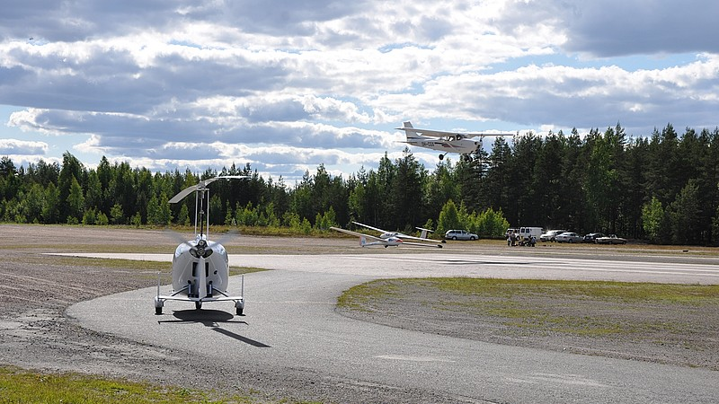
SIL Eagles
Lennon jälkeen

Slide 2
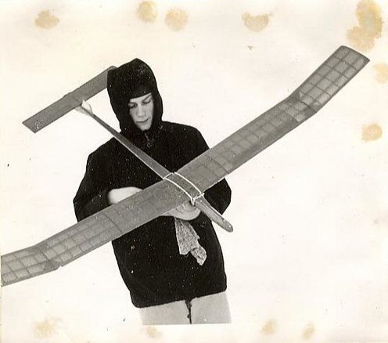
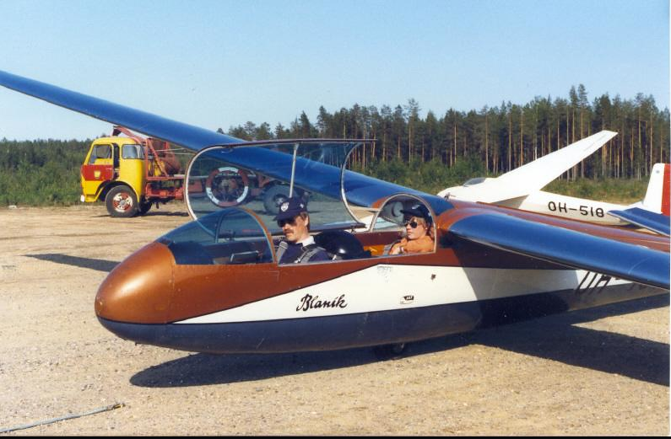
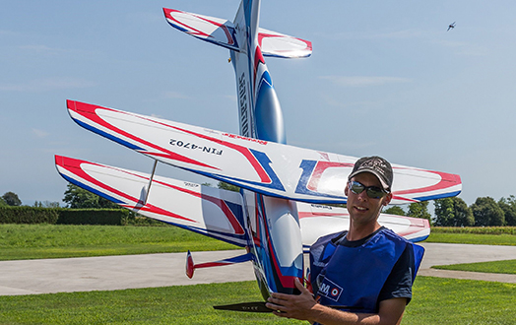
Lennokit ja purjelento – hyvä alku

Slide 3
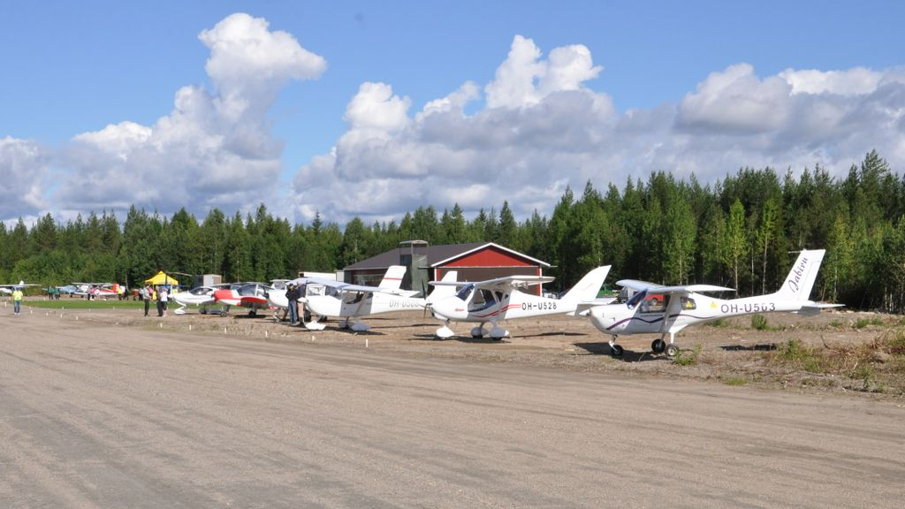
Pienkoneilla pääsee kaikkialle

Slide 4
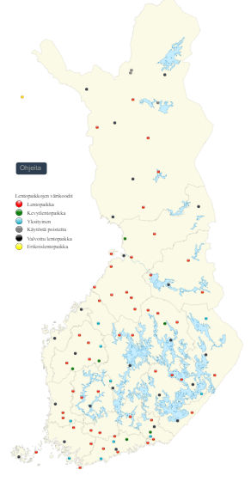
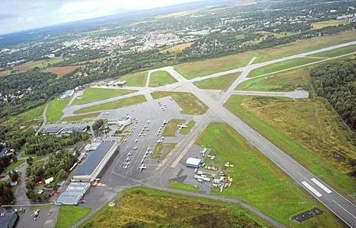
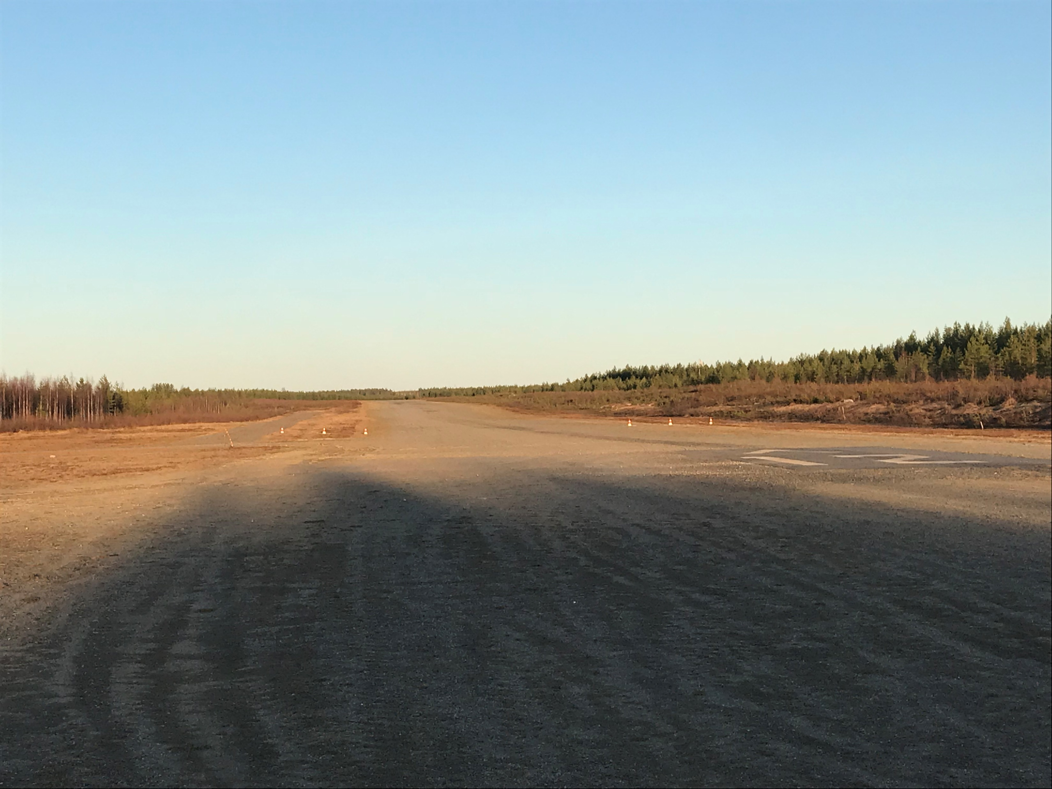
Suomessa on lähes 100 lentokenttää

Slide 5
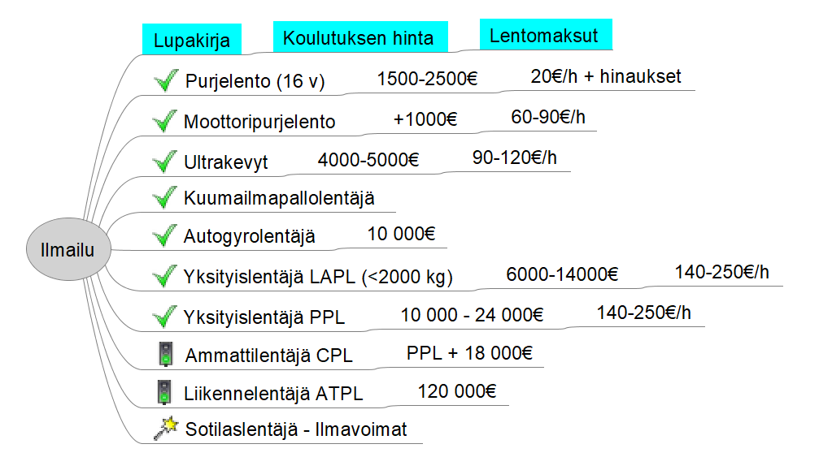
Lentolupakirjat – muu ilmailu
Ilmailua voi harrastaa lukuisilla eri tavoilla
  Lennokit
  Bongaus - valokuvaus
  Virtuaali-ilmailu
  Rakentaminen - huolto
Lentoon pääsee muutenkin kuin lentokoneilla
  Liitimet
  Laskuvarjo
  Gyrokopteri
  Helikopteri
  Ilmapallot ja -laivat
  ...

